Slide 1
70-летию Великой Победы посвящается
Урок-презентация
«Наши деды – участники Великой Отечественной войны»

Slide 2
Давно ушла от вас война. Седыми стали ветераны. И сорок пятая весна Доныне лечит ваши раны. Вы отстояли мир в боях С врагом жестоким и коварным. И навсегда в людских сердцах Ваш подвиг будет легендарным. И сколько весен не пройдет – Одну мы помнить будем свято. Весну, которую народ Великой сделал в сорок пятом.
Автор: Борис Новиков

Slide 3
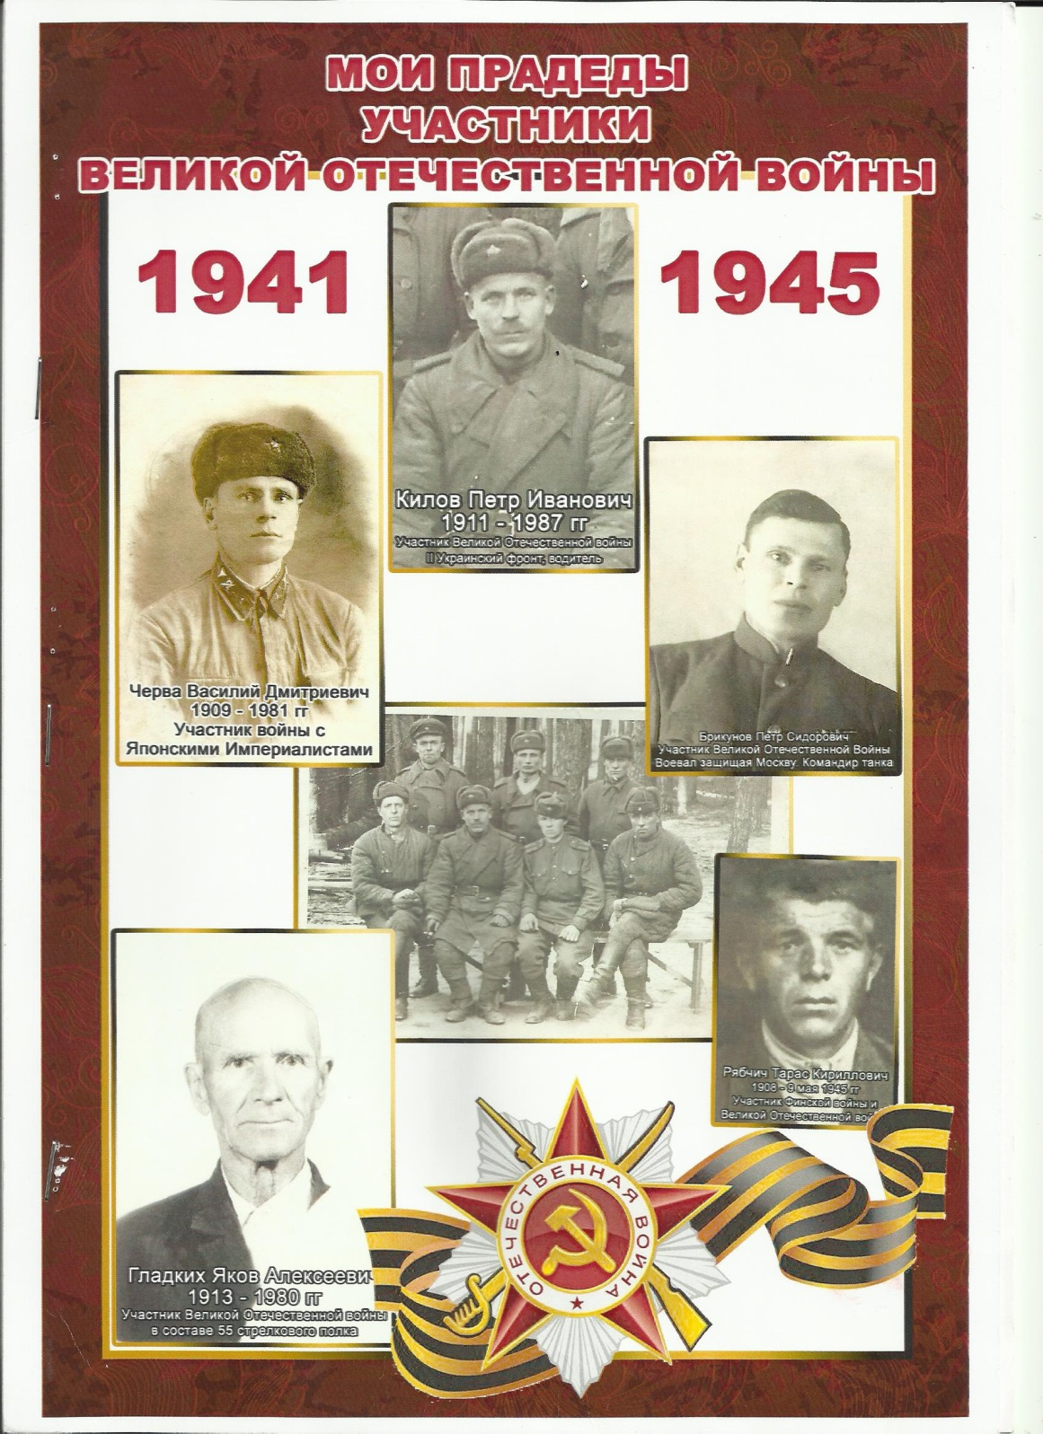
Рябчич Ольга
Учащаяся 5 «А» класса
МБОУ СОШ №5

Slide 4
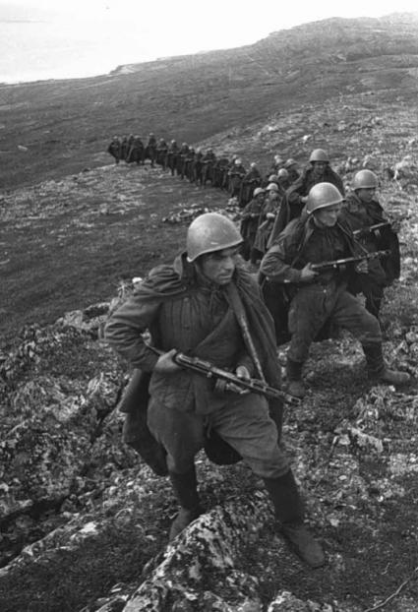
Мои родители бережно собирают и хранят фотографии и документы военных и послевоенных лет своих дедушек. В этом году мы празднуем 70-летие Великой Победы и очень хочется рассказать о моих прадедах – участниках Великой Отечественной войны.
Рябчич Тарас Кириллович родился в 1908 году на Украине, участвовал в Финской войне. В 1941 году призван на службу, был сапером, освобождал Европу от фашистских захватчиков. При освобождении Чехословакии подорвался на мине в мае 1945 года. Похоронен возле костела.
В станицах Бодановская и Духовницкая установлены памятники воинам, погибшим в Великой Отечественной войне, на которых есть имя – Рябчич Тарас Кириллович

Slide 5
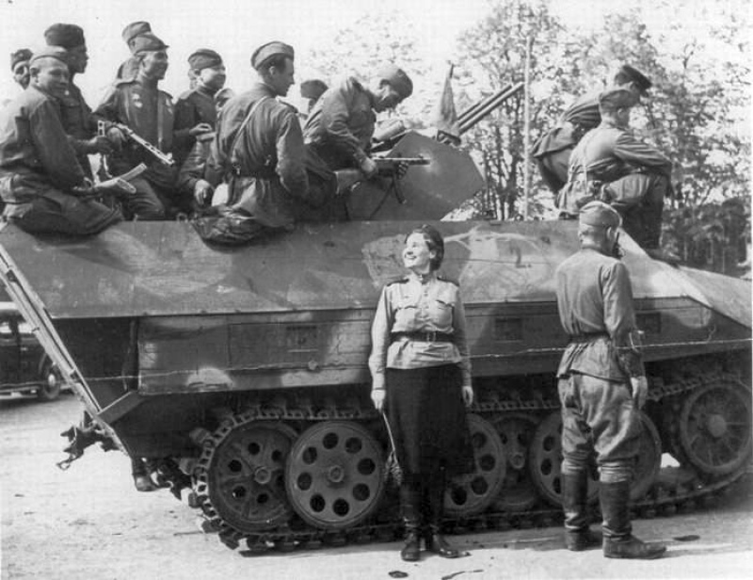
Брикунов Петр Сидорович защищал Москву, был командиром танка, в бою танк был подорван и Петр Сидорович потерял ногу. Награды за Оборону вручали в Кремле, лично М.И.Калининым.
Черва Василий Дмитриевич – это папа моей бабушки. Родился в 1909 году в городе Уфе. Принял военную присягу при 3-м стрелковом полку в августе 1941 года, в звании сержанта – помощник командира взвода по август 1943 года. Принимал участие в войне с японскими империалистами в составе 198-го кавалерийского полка с августа 1943 года по август 1946 года. Награжден медалью «За победу над Японией»

Slide 6
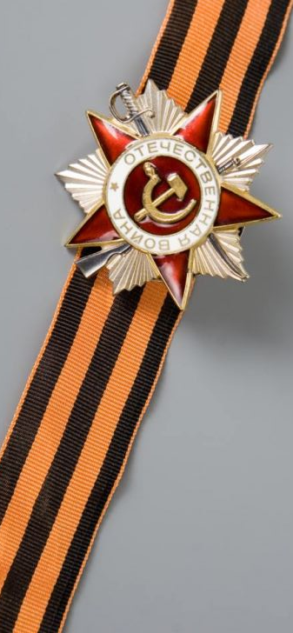
По линии мамы мои прадеды – Килов Петр Иванович и Гладких Яков Алексеевич.
Килов Петр Иванович родился в Казахстане в 1911 году, воевал в составе второго Украинского фронта под командованием маршала Советского Союза И.С.Конева. Мой прадед был водителем, подвозил боеприпасы, продовольствие, доставлял раненых в мед. части. Петр Иванович прошел с боями через всю Европу до Берлина без ранений.
Гладких Яков Алексеевич родился под Новосибирском 15 марта 1911 года. Воевал в составе 55-го стрелкового полка санитаром в мед.сан.части. В июле 1943 года мой прадед Яков Алексеевич воевал в обороне за Прохоровку на Курской Дуге. Это переломное сражение - начало наступления Советских войск. Яков Алексеевич был ранен в бою. За мужество и героизм награжден медалью «За Отвагу». Прошел с боями всю войну, освобождал Польшу, Чехословакию, Венгрию. С войсками Советской Армии дошел до Берлина.

Slide 7
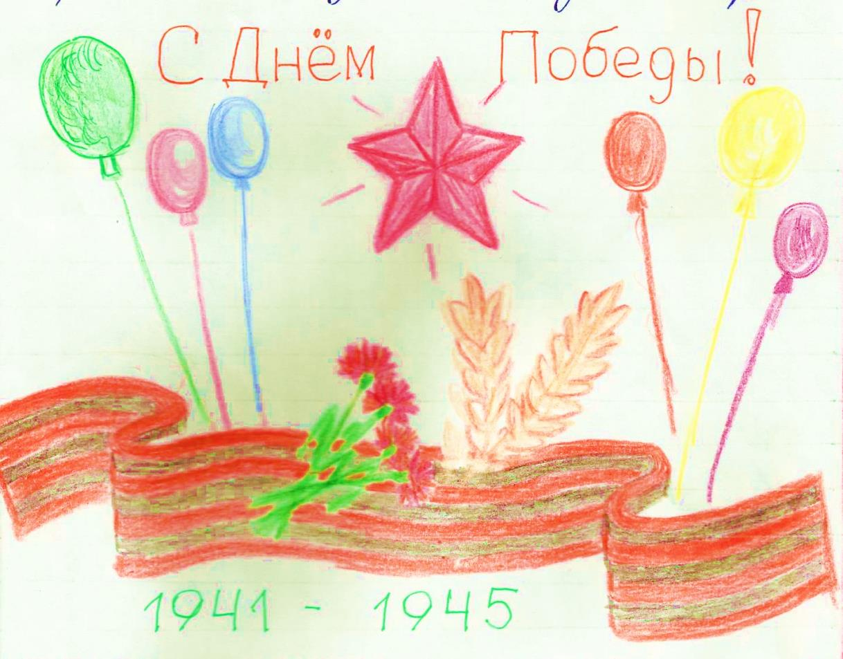
После окончания войны мои прадеды активно работали и восстанавливали послевоенную страну, осваивали Целину.
Я горжусь моими родными и сохраню нашу семейную историю.

Slide 8
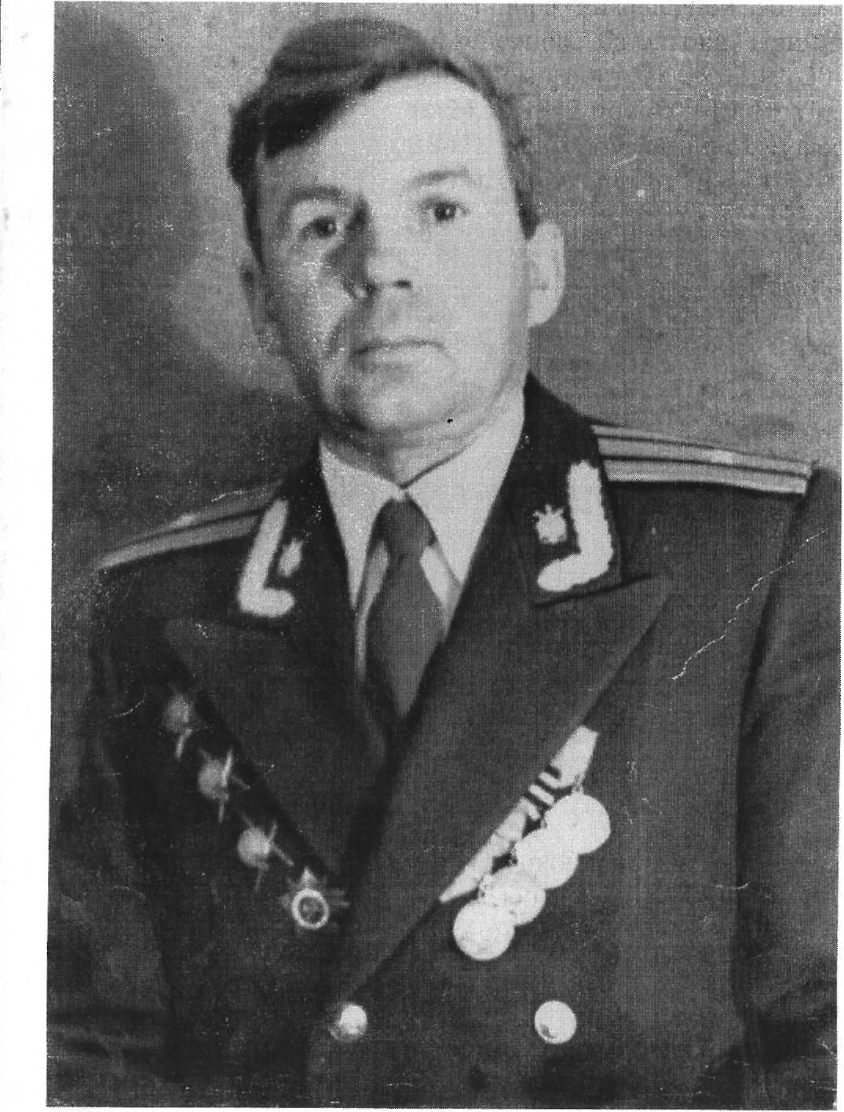
Тельнова Анжелика
Ученица 6 «В» класса МБОУ СОШ №5 рассказывает о своем прадеде:
Наша семья хранит память о прадеде Николаенко Николае Евтихиевече., который с ноября 1939 года был призван в ряды РККА, в 1941 году сразу после военного училища призван на фронт. Воевал в должности Командира инженерной роты 250 армейского моторизированного инженерного батальона. Принимал участие в боевых действиях на Западном, Юго-Западном, Степном, на Втором Украинском фронтах, окончание войны встретил в Германии.
НАГРАЖДЕН: орденами и медалями
По окончании войны продолжил службу вооруженных силах СССР
Демобилизован в звании подполковника в 1995 году. Умер 9 мая 2005 года в день празднования 60-летия Победы в Великой Отечественной войне.

Slide 9
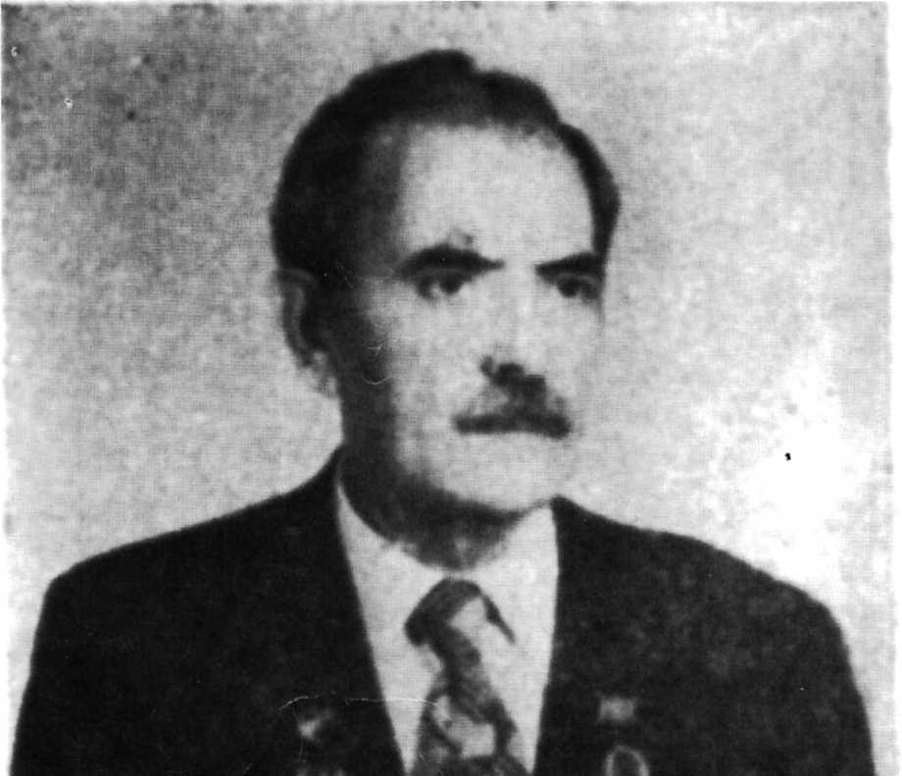
Шахбазян Офелия, ученица 6 «В» класса МБОУ СОШ №5 рассказывает о своем прадеде:
Родился в 1920г. в г. Ереване. Окончил Ереванскую школу им Ачаряна.
В 1940-1944 гг. служил в Советской Армии. Принимал участие в боевых действиях на Ленинградском фронте. 900 дней находился в блокадном Ленинграде. Награжден орденом Отечественной войны I степени, 12 медалями и почетными грамотами. Умер 2001 году.
Наша семья чтит память о героическом деде.

Slide 10
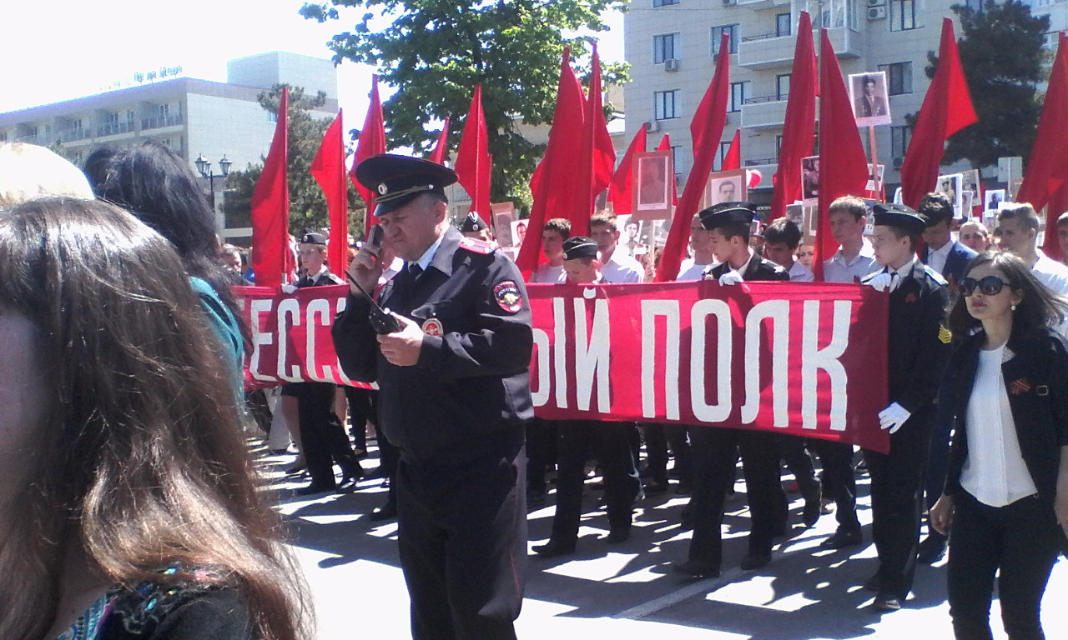
«ВЕЛИКАЯ ВОЙНА» Была война в сороковых, Там на смерть дрались за свободу, За то, чтоб не было невзгоды, За то, чтоб не было войны. На минах танки подрывались, Солдаты на смерть там сражались. И в восемнадцать лет свои, За нас отдали жизнь они. То, что случилось, не забудем, И до конца мы помнить будем Про подвиг тот в сороковых, Про тех, кого уж нет в живых. Иван Ващенко.

